Slide 1



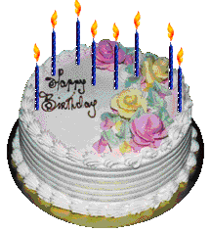

¡¡¡FELICIDADES
RITA!!!
2016
26
Rita

Slide 2

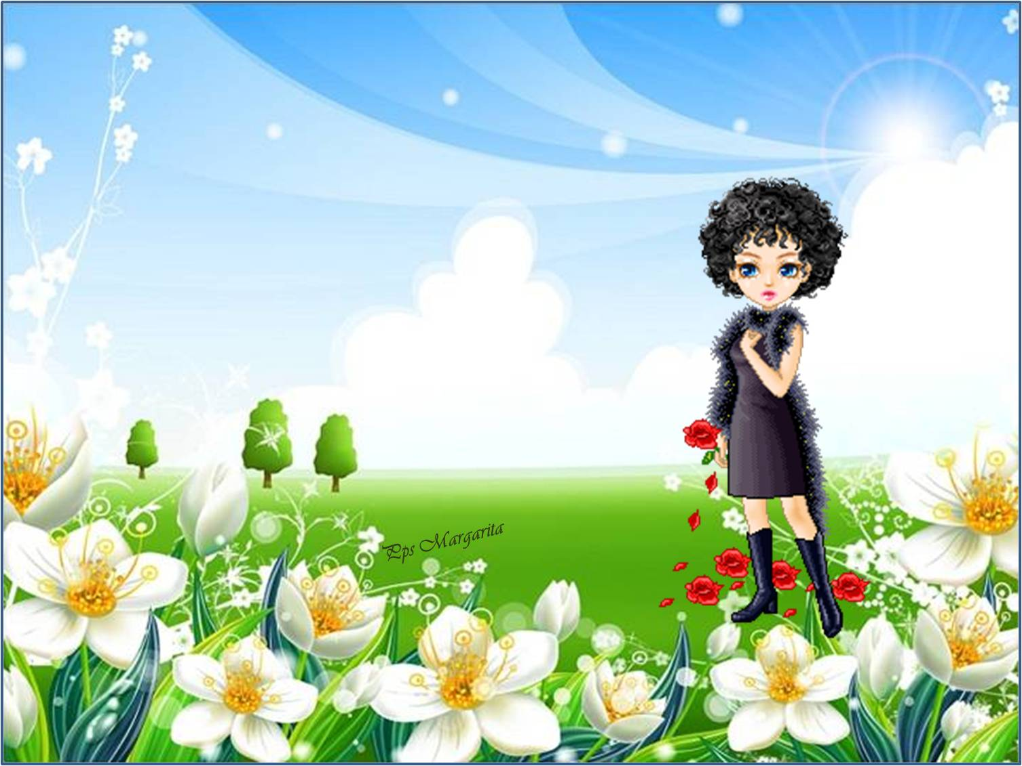



Slide 3

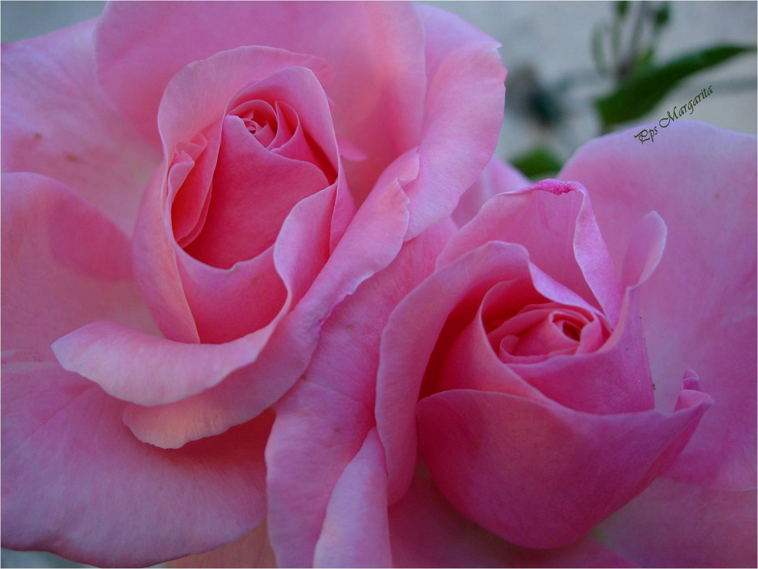

En este día, deseo para ti toda la alegría.
Que en tu vida haya muchos días felices y que tu corazón permanezca lleno de felicidad.
Tu cumpleaños es una buena ocasión para recordarte lo especial que eres

Slide 4


Slide 5

Hoy …
es tu día
Que las alegrías llenen tu corazón,
que no haya una sola nube gris que tape tu sonrisa

Slide 6

Que la pasión y el encanto de la vida
estén presentes siempre
Pps Margarita

Slide 7
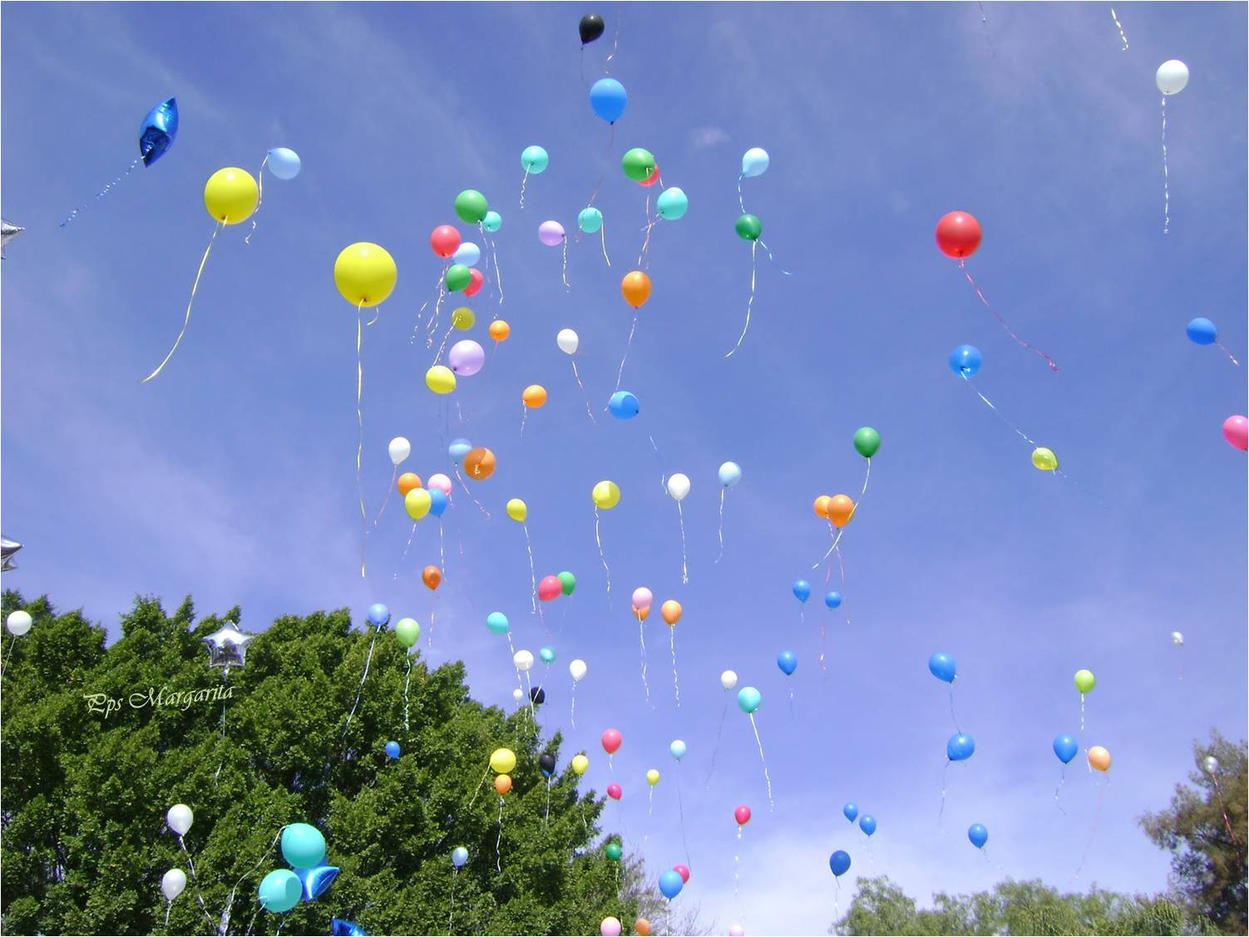

Disfruta este día acompañada de tus seres queridos.
Con los de siempre y con el pequeño Acoraide, este año por primera vez.

Slide 8


Pps Margarita

Slide 9



Un cumpleaños es sólo el primer día de otro viaje de 365 días alrededor del sol.
Disfruta del viaje.

Slide 10
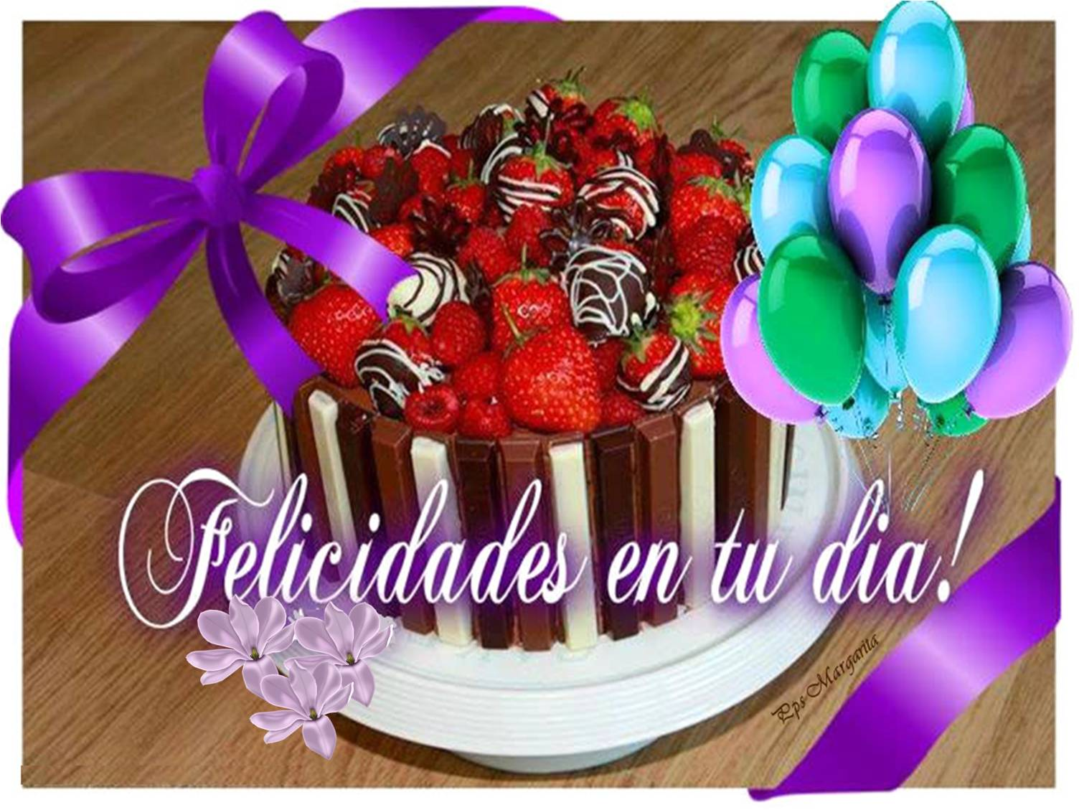


En tu día pide un deseo y enciende las velas

Slide 11
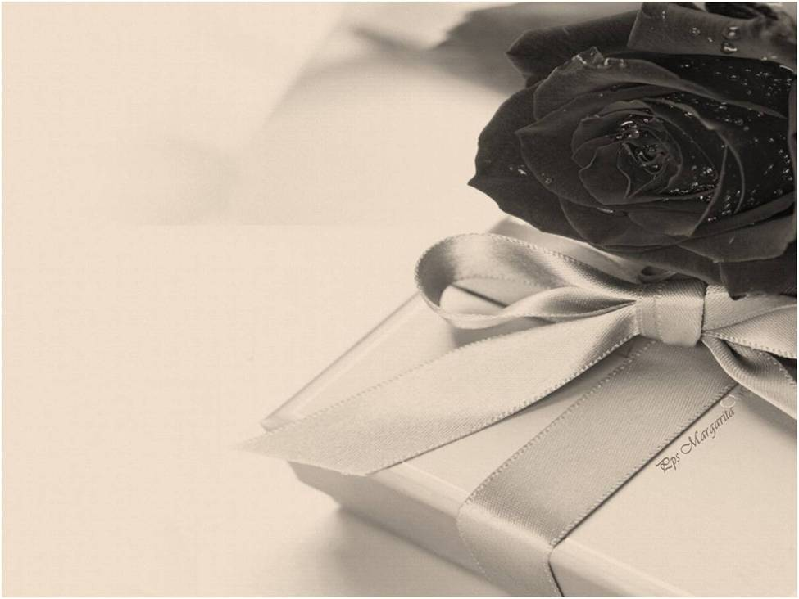


Mi deseo es que el tuyo se cumpla.
Que este día esté lleno de abrazos, sonrisas y mucho amor.

Slide 12



Slide 13





Junio 2016
Música: Las Mañanitas
Paquita del Barrio

Slide 14









¿Te ha gustado?
Puedes ver más entrando
Aquí
Además puedes recibir powerpoints en tu correo electrónico suscribiéndote aquí:
Esta presentación powerpoint ha sido creada y compartida única y exclusivamente para mispps.com

